Slide 1
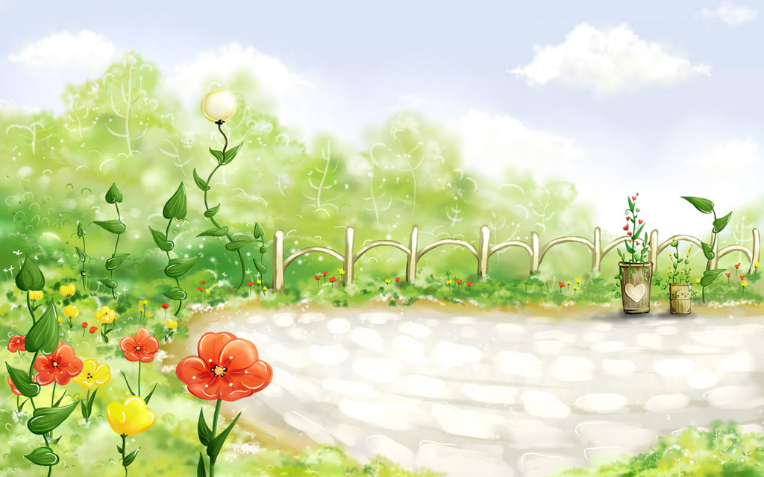
KÍNH CHÀO QUÝ THẦY CÔ VÀ CÁC EM HỌC SINH

Slide 2
BÀI 30: NGUYÊN SINH VẬT (T2)

Slide 3
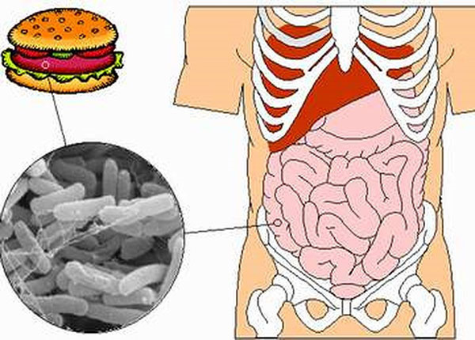
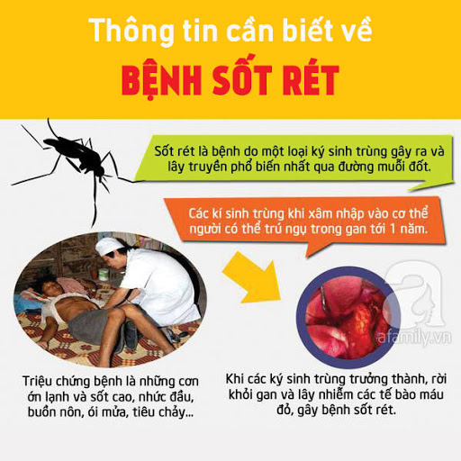
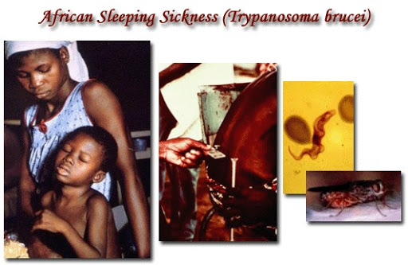
1. Bệnh sốt rét

Slide 4
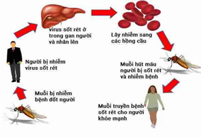
H30.3 Chu trình truyền bệnh sốt rét

Slide 5
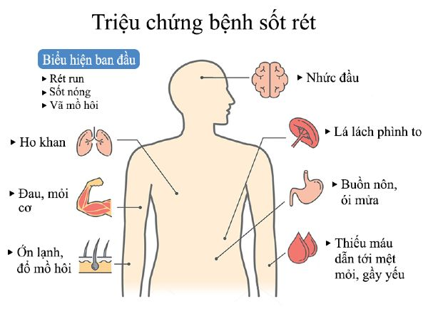

Slide 6
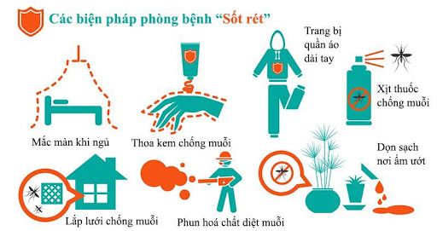
Cách phòng tránh bệnh sốt rét

Slide 7
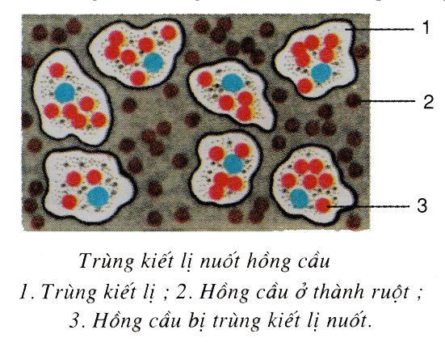
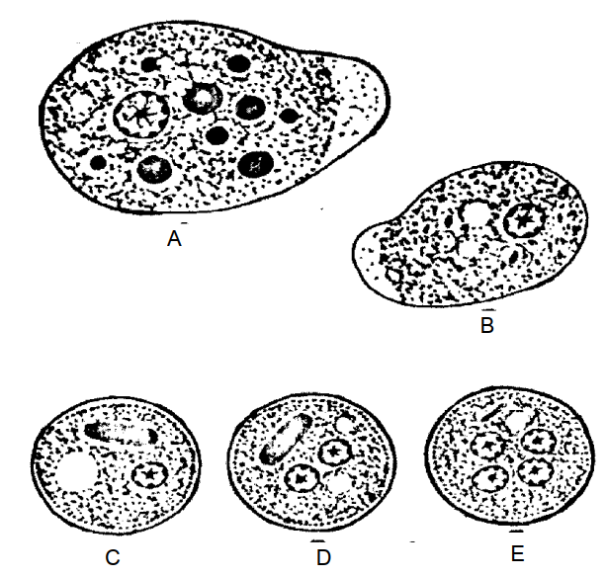
Tác nhân gây bệnh kiết lị

Slide 8
Con đường lây truyền bệnh kiết lị

Slide 9
Biểu hiện bệnh kiết lị

Slide 10
Cách phòng tránh bệnh kiết lị

Slide 11
Dựa vào những thông tin về bệnh sốt rét và bệnh kiết lị, hoàn thành phiếu học tập
 | Bệnh sốt rét | Bệnh kiết lị
Tác nhân gây bệnh
Con đường lây truyền
Biểu hiện bệnh
Cách phòng tránh bệnh

Slide 12
 | Bệnh sốt rét | Bệnh kiết lị
Tác nhân gây bệnh | Trùng sốt rét Plasmodium | Amip lị Entamoeba
Con đường lây truyền | Lây qua đường máu do vật trung gian truyền bệnh là muỗi Anophen | Lây qua đường ăn ,uống khi ăn phải thức ăn có bào xác amip lị
Biểu hiện bệnh | Rét run ,sốt,đổ mồ hôi,… | Đau bụng, đi ngoài,cơ thể mệt mỏi
Cách phòng tránh bệnh | Tránh để bị muỗi đốt thông qua việc: mắc màn khi ngủ vệ sinh môi trường để ngăn chặn sự xuất hiện và sinh sản của muỗi.. Phun thuốc muỗi định kì Khai thông cống rãnh để diệt loăng quăng,bọ gậy… | - Rửa tay trước khi ăn và sau khi đi vệ sinh - Ăn chín,uống sôi - Che đậy thức ăn tránh ruồi,nhặng,…

Slide 13
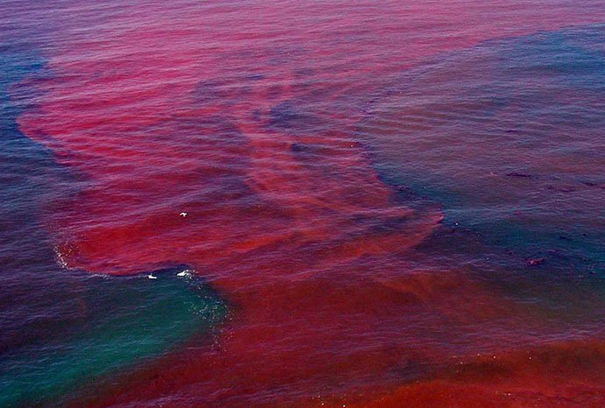
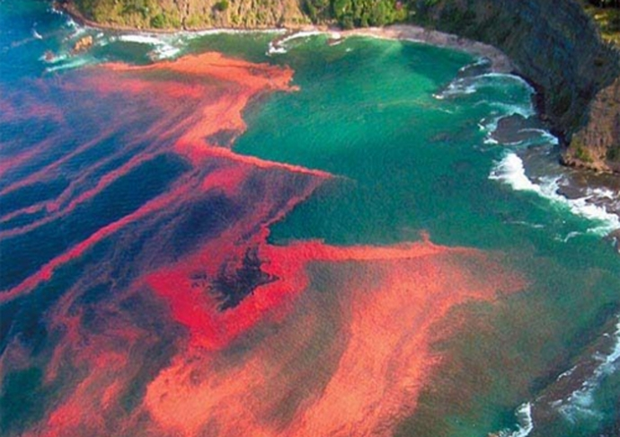
Tảo nở hoa là hiện tượng quá nhiều tảo sinh sản với số lượng nhanh trong nước làm nước bị đục màu xanh (như giấm màu trắng) và làm nước bị ô nhiễm do không có sự cân bằng môi trường. Đây là hiện tượng dễ tìm nhưng phải nhanh chóng loại bỏ nếu không sẽ làm ô nhiễm nguồn nước.
Nước nở hoa có thể gặp trong môi trường nước ngọt hoặc nước mặn, đặc biệt chỉ liên quan đến một vài loài thực vật phiêu sinh, và một số trường hợp nở hoa có thể được nhận biết thông qua sự đổi màu của nước do mật độ các tế bào tạo màu tăng cao.

Slide 14
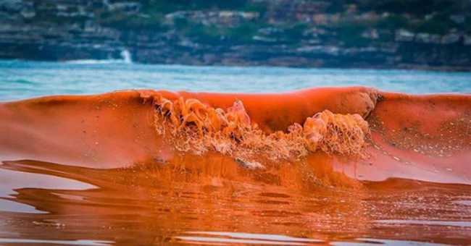
"Thủy triều đỏ" hay sự "nở hoa" của tảo là cách gọi để chỉ hiện tượng bùng nổ về số lượng của tảo biển. Sự "nở hoa" của tảo có khi làm nước biển màu đỏ, có khi màu xanh, màu xám hoặc như màu cám gạo... Các nhà khoa học gọi đây là “hiện tượng tảo nở hoa độc hại” Tác hại dễ thấy nhất thủy triều đỏ là động vật biển hay các loài cá, giáp xác, thân mềm và các sinh vật khác chết hàng loạt.
Nước sông San Diego, California, Mỹ chuyển màu đỏ rực do tác động của hiện tượng thủy triều đỏ.
Ở phía Tây Nam Florida, tiếp tục có đợt tảo nở hoa (hay còn gọi là thủy triều đỏ) kinh khủng nhất trong hơn một thập kỷ.

Slide 15
1
5
2
3
6
4
NGÔI SAO SINH HỌC
pipi

Slide 16
Trùng roi di chuyển như thế nào?
You are given 3 candies
Vừa tiến ,vừa xoay
VƯỜN SAO

Slide 17
Trùng roi thường tìm thấy ở đâu
Một cái bút
Trong nước
VƯỜN SAO

Slide 18
Hình thức sinh sản của trùng roi
You are given 5 candies
Vô tính
VƯỜN SAO

Slide 19
Hình thức sinh sản của trùng giầy
You are given 8 candies
Tiếp hợp
VƯỜN SAO

Slide 20
Trong cơ thể muỗi Anophen, trùng sốt rét sinh sản bằng hình thức
You are given 10 candies
Sinh sản hữu tính
VƯỜN SAO

Slide 21
So với kích thước của hồng cầu người thì trùng sốt rét có kích thước
You are given 2 candies
Nhỏ hơn
VƯỜN SAO

Slide 22
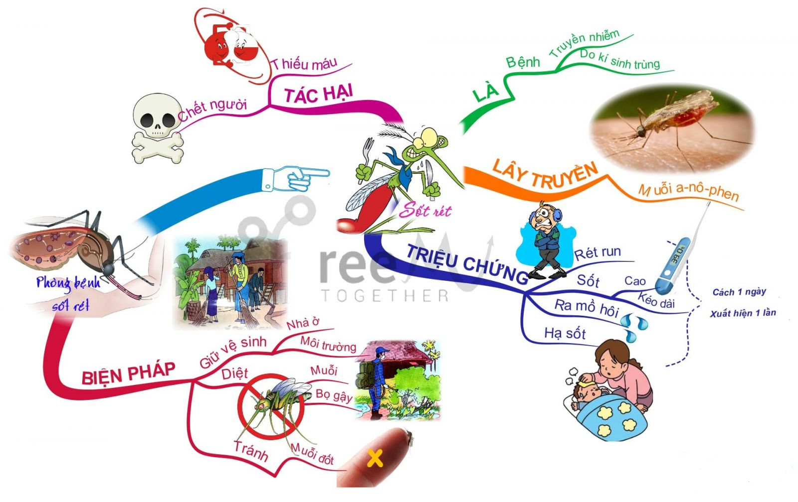

Slide 23
Hướng dẫn ở nhà
-HS đọc mục “Em có biết ”
- HS làm bài trong SBT
- HS tìm hiểu trước nội dung bài 32 ở nhà.

